Slide 1


Universidad Autónoma del Estado de México
Facultad de Ciencias
Programa Educativo: BIOTECNOLOGÍA
Unidad de Aprendizaje: Proyecto de Investigación 2
Julieta Castillo Cadena
Julieta Castillo Cadena

Slide 2


Slide 3
Unidad 3. Informe escrito (parcial y final)
3.1. Redacción de un informe científico
3.2. Redacción de un ensayo científico

Slide 4
Objetivo:
Elaborar un informe escrito para dar a conocer los resultados de su proyecto de investigación.

Slide 5
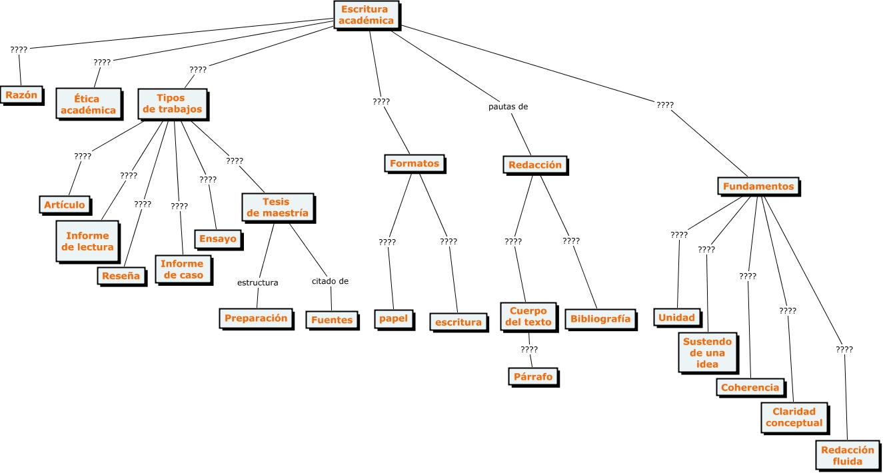
https://www.google.com.mx/url?sa=i&rct=j&q=&esrc=s&source=images&cd=&cad=rja&uact=8&ved=&url=http%3A%2F%2Fcmapspublic.ihmc.us%2Frid%3D1HGWTMJ4D-1LDLGW9-D46%2FEscritura%2520acad%25C3%25A9mica.cmap&psig=AFQjCNER4MJBfugGis_mmaPJjOMH2IRMtw&ust=1476318401326319

Slide 6
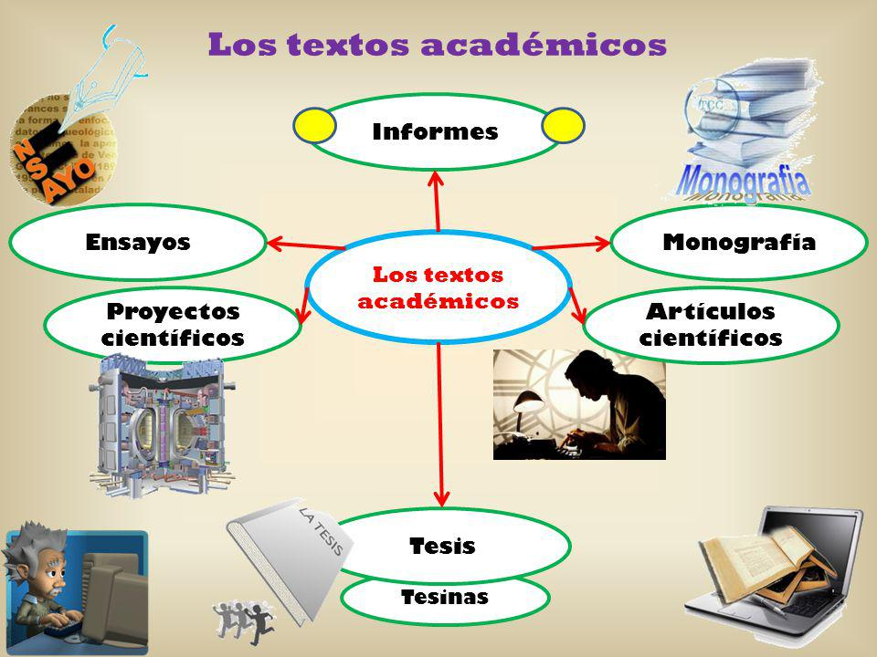
https://www.google.com.mx/url?sa=i&rct=j&q=&esrc=s&source=images&cd=&ved=0ahUKEwjO7N3egdTPAhUO62MKHdZ5CqYQjhwIBQ&url=http%3A%2F%2Fslideplayer.es%2Fslide%2F1628035%2F&psig=AFQjCNER4MJBfugGis_mmaPJjOMH2IRMtw&ust=1476318401326319

Slide 7

Como escribir el informe

Slide 8

ELABORACIÓN DEL INFORME DE INVESTIGACIÓN
Previo a la elaboración del informe:
Al final de la investigación y cuando los datos han sido analizados hay que proceder a relacionarlos con el conocimiento que se encuentra ya descrito.
Realizar:
Discusión
Conclusiones
Alcances y limitaciones
Juárez et al. 2014

Slide 9

DISCUSIÓN
Relacionar lo encontrado en el trabajo actual con lo que sustenta la teoría:
Explicar lo que coincide con la teoría: ej. Como afirma…, de acuerdo con.., los resultados encontrados coinciden con …
Justificar lo que no coincide con la teoría: ej. Contrario a lo encontrado por…., los resultados encontrados no concuerdan con..,
No omitir información, ya que cualquiera de las anteriores tiene la misma importancia.
Juárez et al. 2014

Slide 10

CONCLUSIONES
Tienen como objetivo:
Indicar si se respondió o no a la pregunta de investigación que se planteó al inicio del trabajo
Decir si se cumplieron o no los objetivos de investigación
Establecer que hipótesis se aceptaron y cuáles se rechazaron
Redactarse de forma que se describa lo encontrado puntualmente
Juárez et al. 2014

Slide 11

ALCANCES Y LIMITACIONES
Analizar las implicaciones de la investigación en términos de:
Lo que se realizó con facilidad
Que obstáculos se tuvieron en la realización del trabajo
Lo que se cambiaría si se volviera a hacer la investigación
Las recomendaciones que se daría a personas que investigarán sobre el mismo tema.
Juárez et al. 2014

Slide 12
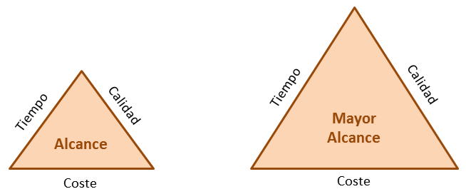
ALCANCE Y LIMITACIONES
Ejemplo
https://www.google.com.mx/url?sa=i&rct=j&q=&esrc=s&source=images&cd=&ved=0ahUKEwj8hJip0tHPAhUP3mMKHcpgDk0QjB0IBg&url=https%3A%2F%2Fanibalgoicochea.com%2Fcategory%2Fconsultoria-2%2Fgestion-de-proyectos%2F&psig=AFQjCNEZbrcGIqQVrPGGeKoI44mSct2MNg&ust=1476236740167167

Slide 13
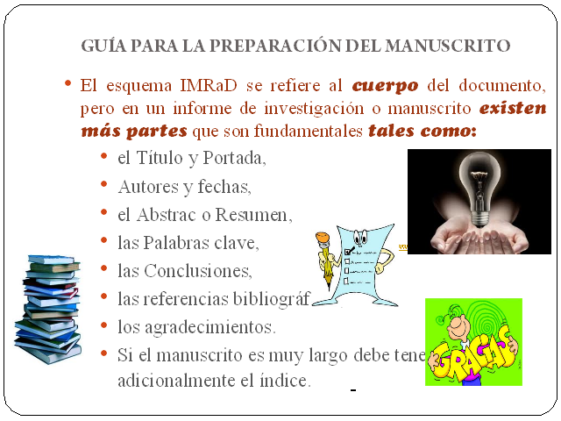
GUÍA PARA LA PREPARACIÓN DEL MANUSCRITO
https://www.google.com.mx/url?sa=i&rct=j&q=&esrc=s&source=images&cd=&ved=0ahUKEwiZqP7Wy9HPAhUdS2MKHQE5BuUQjB0IBg&url=http%3A%2F%2Fwww.monografias.com%2Ftrabajos103%2Fnormas-presentar-trabajo-escrito%2Fnormas-presentar-trabajo-escrito.shtml&psig=AFQjCNFGou8hmnIGNPQi6kjd0KzkmN9M3g&ust=1476235322638690

Slide 14

TITULO
No mas de 12 palabras
Delimitar claramente el contenido, las variables y su relación, así como la población
Debe ser explicativo por si solo.

Slide 15

RESUMEN
Síntesis breve y global, precisa, no evaluativa, coherente, legible y concisa.
Con extensión máxima de palabras determinada por la editorial, por lo general son de 150 a 250 palabras
Palabras clave son la que engloban los principales contenidos del escrito.
Deben ser elegidas considerando los temas de interés específico.
Debe evitarse el uso de artículos y conjunciones.
https://www.google.com.mx/url?sa=i&rct=j&q=&esrc=s&source=images&cd=&ved=0ahUKEwiatdbZ2dHPAhVL7mMKHWRjC1kQjB0IBg&url=http%3A%2F%2Fwww.ejemplode.com%2F11-escritos%2F3496-caracteristicas_de_un_resumen.html&psig=AFQjCNHsc6WnTK-8ky_CGiiVViGrpDzyvg&ust=1476239139780837

Slide 16

INTRODUCCIÓN
Es la carta de presentación del informe
Debe contener:
  Descripción de los antecedentes
  Teorías
  Aspectos metodológicos
  Análisis crítico de las fuentes
  Dar idea clara de lo que se hizo y por qué
https://www.google.com.mx/url?sa=i&rct=j&q=&esrc=s&source=images&cd=&cad=rja&uact=8&ved=0ahUKEwi218mJ3dHPAhVDzWMKHbJOCm4QjB0IBg&url=http%3A%2F%2Fluisjmartinezj.freetzi.com%2Fdiseno%2Fintroduccion.html&bvm=bv.135475266,d.cGc&psig=AFQjCNGOf9Zo13M-UwG1hiaMZgY6jtu3GQ&ust=1476239874615510

Slide 17
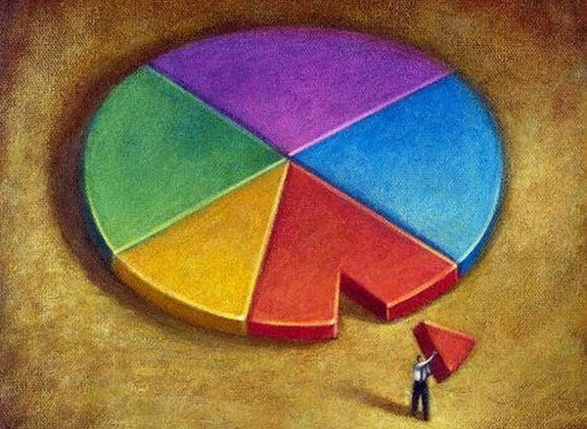
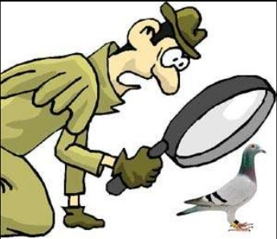
MÉTODO
Describir a los participantes, en humanos:
  Decir como se seleccionaron y asignaron a los sujetos,
  Tipo de muestreo,
  Porcentaje de la muestra que participo,
  Consentimiento informado y confidencialidad,
  Características demográficas (sexo, edad, raza u origen, etc),
  Si hubo deserciones, explicar causas.
  En animales informar:
                Género, especie, número de animales,
                Sexo, edad, peso, estado fisiológico
https://www.google.com.mx/url?sa=i&rct=j&q=&esrc=s&source=images&cd=&cad=rja&uact=8&ved=0ahUKEwjA_piv49PPAhWJKWMKHY6aCywQjB0IBg&url=http%3A%2F%2Fes.slideshare.net%2Fandrearoncallo%2Fobservacion-participante-7824044&psig=AFQjCNFrdE6LBLF0eTiOiewx5zR6pc9j1w&ust=1476310487941185

Slide 18

MÉTODO
Mediciones:
Descripción de los métodos empleados para la recolección de datos
(cuestionarios escritos, entrevistas, observaciones)
Propiedades psicométricas y biométricas,
Validez cultural de los instrumentos utilizados
    https://www.google.com.mx/url?sa=i&rct=j&q=&esrc=s&source=images&cd=&cad=rja&uact=8&ved=0ahUKEwjppLGp59PPAhVHw1QKHcCUA5QQjB0IBg&url=https%3A%2F%2Fwww.questionpro.com%2Fblog%2Fes%2Fmuestreo-por-conglomerados%2F&psig=AFQjCNGEGA5mqgeFl8RJQ-zo7EULpC8CYw&ust=1476311480916858

Slide 19
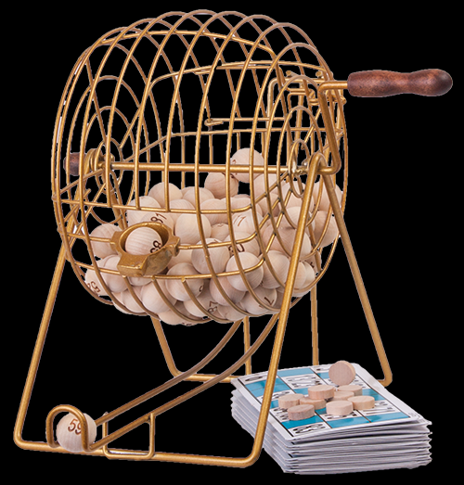
MÉTODO
Manipulaciones experimentales o intervenciones:
Describir a detalle para que puedan replicarse,
Incluir instrucciones para los participantes,
Formación de grupos,
Manipulaciones experimentales específicas,
Describir la aleatorización y particularidades del diseño.
https://www.google.com.mx/url?sa=i&rct=j&q=&esrc=s&source=images&cd=&cad=rja&uact=8&ved=&url=https%3A%2F%2Fwww.almatoys.pt%2Fproducts%2Fcayro-de-luxe-bingo&psig=AFQjCNGEGA5mqgeFl8RJQ-zo7EULpC8CYw&ust=1476311480916858

Slide 20
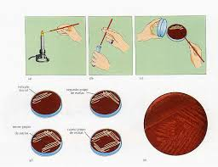
MÉTODO
Describir los materiales,
definición conceptual y operacional de las variables empleadas,
Describir a detalle la manera en que se efectúo el estudio,
Describir los procedimientos empleados (mencionar las modificaciones hechas).
https://www.google.com.mx/url?sa=i&rct=j&q=&esrc=s&source=images&cd=&cad=rja&uact=8&ved=0ahUKEwjvvNHC7dPPAhXnr1QKHUcGBVEQjhwIAw&url=https%3A%2F%2Flibroslaboratorio.files.wordpress.com%2F2012%2F07%2Ffuncionamiento-de-un-laboratorio-de-diagnostico-clinico.pdf&psig=AFQjCNFBHBw6-LTsM5BX51n29s1GRXW0LQ&ust=1476313066417679

Slide 21
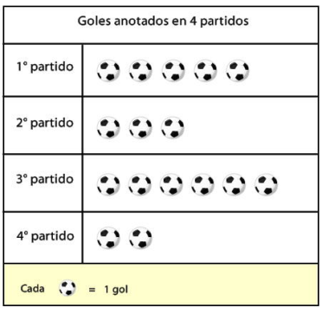
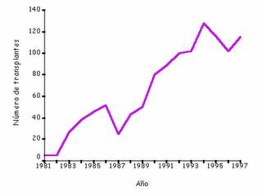
RESULTADOS
Presentar con suficiente detalle los datos con el propósito de justificar las conclusiones,
Mencionar los datos relevantes, e incluso los que van en contra de lo esperado,
Estadística y análisis de datos
Efectos adversos: en proyectos de intervención es muy importante mencionarlos de manera detallada,
Efectos secundarios en cada grupo de intervención.
https://www.google.com.mx/url?sa=i&rct=j&q=&esrc=s&source=images&cd=&cad=rja&uact=8&ved=0ahUKEwipzvOa8NPPAhUUWWMKHeEHBQUQjhwIBQ&url=http%3A%2F%2Fwww.portaleducativo.net%2Fquinto-basico%2F515%2FTablas-de-frecuencia-y-graficos&psig=AFQjCNHcRnJyPjIVRPZJqLJ62DQxy5sQ8Q&ust=1476313809135160

Slide 22

DISCUSIÓN Y CONCLUSIONES
Se examinan, interpretan y califican los resultados,
Hacer inferencias y a partir de estas hacer las Conclusiones,
Usar similitudes y diferencias con trabajos previos
Reconocer limitaciones
Proporcionar explicaciones alternativas de los resultados,
Establecer:
  ¿Cuál es la importancia teórica, clínica o práctica de los resultados?
  ¿Qué problemas siguen sin resolver?
  ¿Cuáles surgen a partir de estos descubrimientos?
  https://www.google.com.mx/url?sa=i&rct=j&q=&esrc=s&source=images&cd=&cad=rja&uact=8&ved=0ahUKEwj085vS9dPPAhUHxmMKHaHHAA0QjhwIBQ&url=http%3A%2F%2Fseminarioiufront2015.blogspot.com%2F2015%2F04%2Fel-problema-de-investigacion.html&psig=AFQjCNE4wZVy3YbDsObJfjNiJlRKXUMKtA&ust=1476315152399526

Slide 23
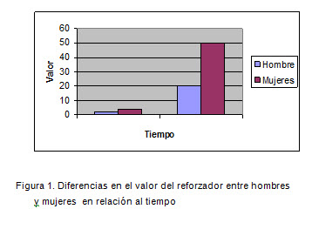
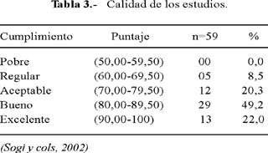
TABLAS Y FIGURAS
En el informe final:
Ponerlas en la misma página que se mencionan o en una cercana si no es posible incluirlas en la misma.
Numerarlas, considerando desde el inicio del informe.

Slide 24
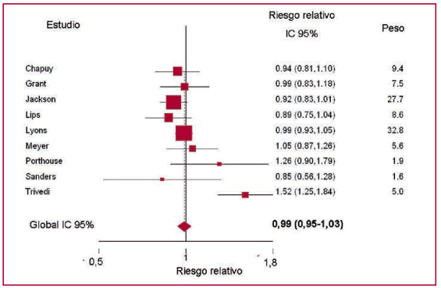
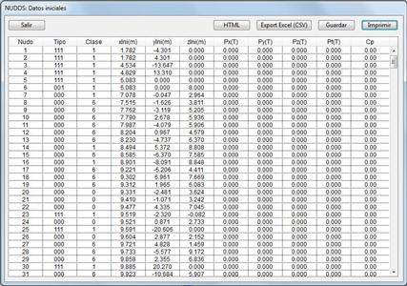
APÉNDICES Y MATERIALES COMPLEMENTARIOS
Apéndices:
  Descripción detallada de una pieza de un equipo,
  Lista de artículos para hacer un Meta-análisis,
  Descripción demográfica de subpoblaciones, etc.
              Materiales Complementarios:
                Archivos ubicados en sitios de red,
                Códigos informáticos extensos,
                Detalles de modelos matemáticos o informáticos,
                Clips de audio o video,
                Tablas de gran formato,
                Protocolos de intervención detallada, etc.

Slide 25

RECOMENDACIONES GENERALES
Redacción
  Escrito con fluidez; secuencia y orden lógico de los contenidos y con conexión clara entre los párrafos
  No frases excesivamente largas,
  Redactar cada oración procurando que cuente con sujeto, verbo y predicado,,
  No obviar información, especificar sobre lo que se está hablando y no suponer que se entiende,

Slide 26
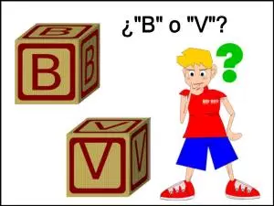
RECOMENDACIONES GENERALES
  Redacción
  No ser ambiguo, mantener una elección correcta de los tiempos de los verbos.
  No usar palabras innecesarias, no ser reiterativo.
  Utilizar verbos más que sustantivos abstractos, de lo contrario procurar utilizar sinónimos.
  Citar correctamente el género (masculino/femenino) y términos científicos.

Slide 27
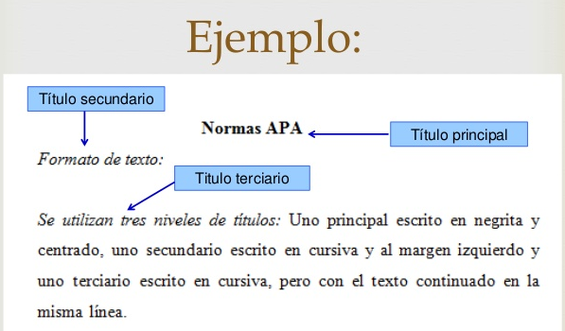
RECOMENDACIONES GENERALES
Formato
  Mantener una correcta jerarquía de títulos.
  Párrafo:

Slide 28
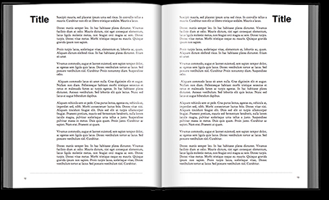
RECOMENDACIONES GENERALES
  Diseño de página
  Tamaño del papel: Carta vertical
  Márgenes: superior e inferior: 2.5 cm, izquierdo y derecho: 3 cm

Slide 29
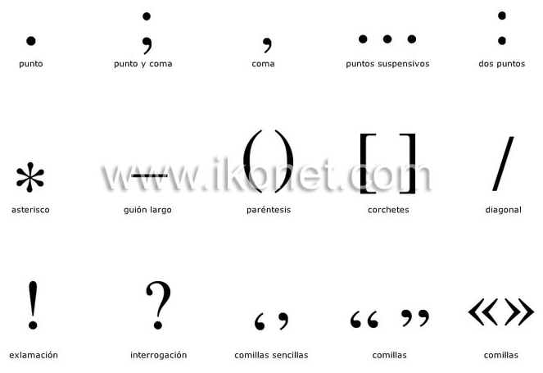
RECOMENDACIONES GENERALES
Atender recomendaciones y uso correcto de:
  Siglas
  Puntuación
  Abreviaturas
  Signos y caracteres especiales
  Uso de números, valores y porcentajes
  Léxico

Slide 30


Slide 31
Referencias
Juárez García Francisco, López Bárcenas Joaquín, Salinas Mendoza Verónica. Apuntes para la investigación en salud. Primera edición. Editorial UNAM, México, 2014.
Hernández -Sampieri R, Fernández-Collado C, Baptista-Lucio P. Metodología de la investigación. Tercera Edición, McGraw-Hill,2003.
https://www.google.com.mx/url?sa=i&rct=j&q=&esrc=s&source=images&cd=&ved=0ahUKEwiZqP7Wy9HPAhUdS2MKHQE5BuUQjB0IBg&url=http%3A%2F%2Fwww.monografias.com%2Ftrabajos103%2Fnormas-presentar-trabajo-escrito%2Fnormas-presentar-trabajo-escrito.shtml&psig=AFQjCNFGou8hmnIGNPQi6kjd0KzkmN9M3g&ust=1476235322638690.
https://www.google.com.mx/url?sa=i&rct=j&q=&esrc=s&source=images&cd=&ved=0ahUKEwj8hJip0tHPAhUP3mMKHcpgDk0QjB0IBg&url=https%3A%2F%2Fanibalgoicochea.com%2Fcategory%2Fconsultoria-2%2Fgestion-de-proyectos%2F&psig=AFQjCNEZbrcGIqQVrPGGeKoI44mSct2MNg&ust=1476236740167167
https://www.google.com.mx/url?sa=i&rct=j&q=&esrc=s&source=images&cd=&ved=0ahUKEwiatdbZ2dHPAhVL7mMKHWRjC1kQjB0IBg&url=http%3A%2F%2Fwww.ejemplode.com%2F11-escritos%2F3496-caracteristicas_de_un_resumen.html&psig=AFQjCNHsc6WnTK-8ky_CGiiVViGrpDzyvg&ust=1476239139780837.
https://www.google.com.mx/url?sa=i&rct=j&q=&esrc=s&source=images&cd=&cad=rja&uact=8&ved=0ahUKEwi218mJ3dHPAhVDzWMKHbJOCm4QjB0IBg&url=http%3A%2F%2Fluisjmartinezj.freetzi.com%2Fdiseno%2Fintroduccion.html&bvm=bv.135475266,d.cGc&psig=AFQjCNGOf9Zo13M-UwG1hiaMZgY6jtu3GQ&ust=1476239874615510
http://www.ecured.cu/index.php/Marco_Te%C3%B3rico
http://es.slideshare.net/CarlaPineda/diapositivas-defensa-tesis-desi-neri
https://www.google.com.mx/search?q=imagenes+sobre+metodologia+dela+investigacion&espv=2&biw=1600&bih=799&site=webhp&tbm
https://sites.google.com/site/fundamentoslopezsanchezzulema/unidad-3---herramientas-de-comunicacion-oral-y-escrita-en-la-investigacion/3-4
http://es.slideshare.net/AlfredoNevrez/presentacion-protocolo-tesis

